Slide 1
智慧校园场景流程分析
防疫测温 · 位置跟踪 · 移动办公 · 在线招生入学 · 码链营销
厦门云脉技术有限公司
2020年4月

Slide 2
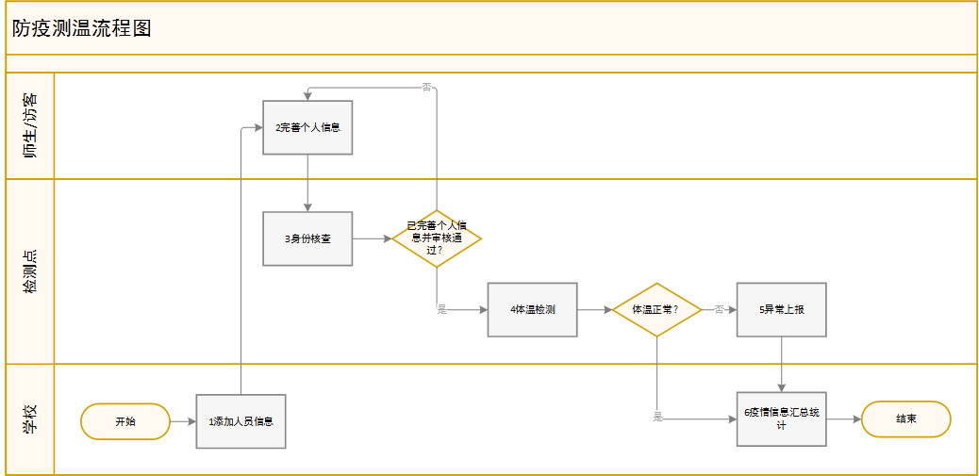
场景1
防疫测温

Slide 3
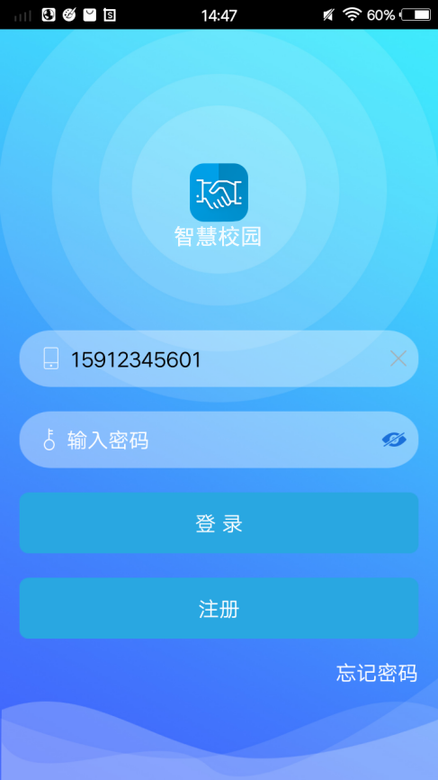
登录
学校系统管理员，
通过分配的帐号及密码登录

Slide 4
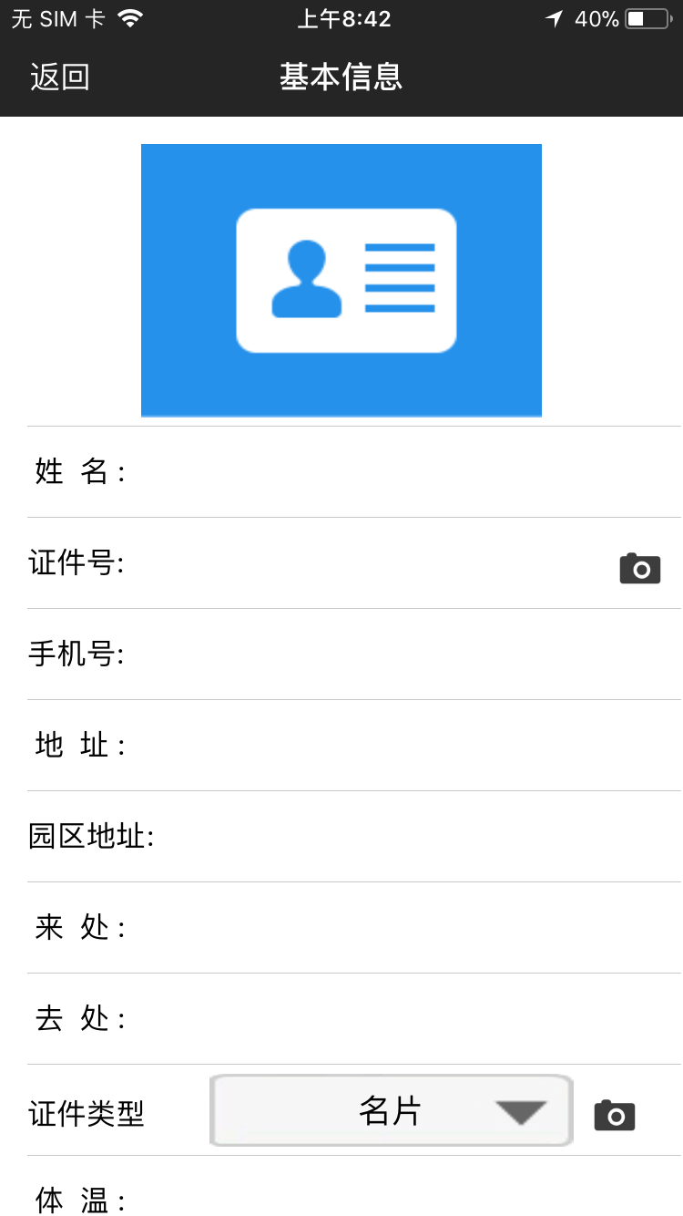
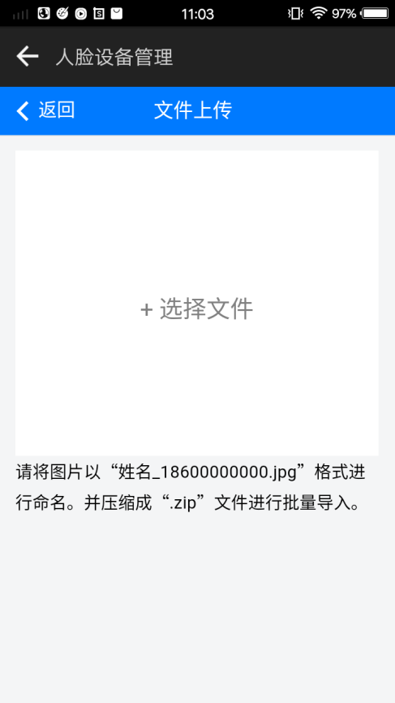
添加人员信息
单个添加
在检测点，管理人员可为未注册的教职工及学生及来访人员进行快速信息登记录入。
批量导入
通过已整理的教职工及学生信息，批量完成帐号注册及人脸注册。

Slide 5
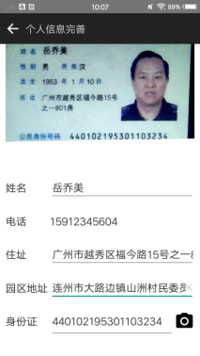
师生完善个人信息
教职工、学生、访客等人员，填写个人基本信息，还可拍摄上传个人的身份证 / 户口本 / 驾照 / 行驶证等证件，通过OCR实现身份信息的快速提取录入，完善个人信息，保存信息的私密性。

Slide 6
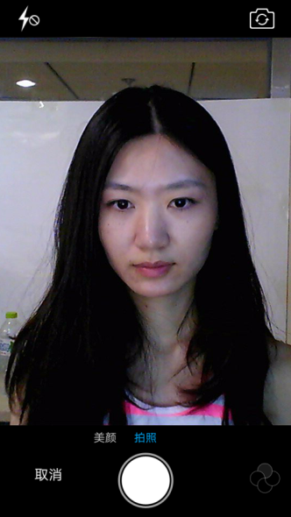
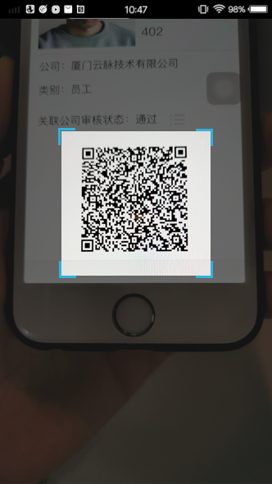
身份核验
刷脸通行
检测点工作人员，可拍摄通行人员人脸照片，通过人脸比对完成身份验证。
扫码通行
通行人员还可出示电子通行证，工作人员扫描通行证上的二维码完成身份验证。

Slide 7
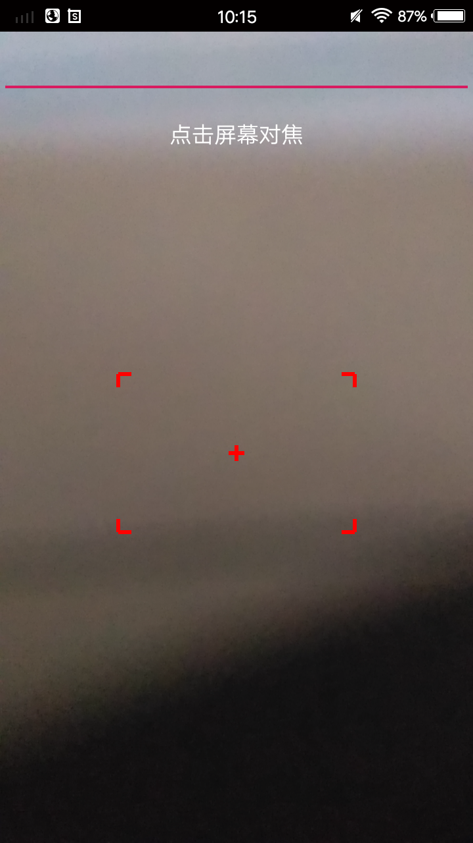
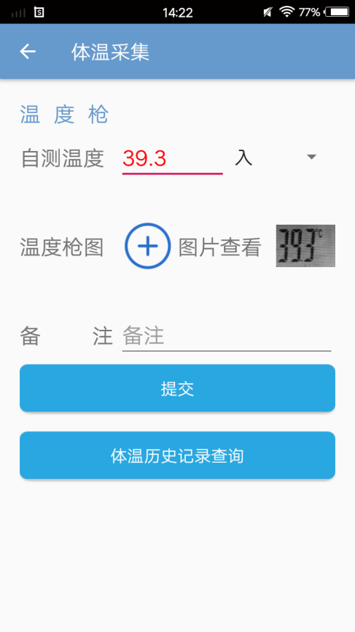
体温测量
完成通行人员身份核验后，检测工作人员用体温枪测量体温，手机对准温度枪，通过视频识别自动录入温度。若体温超出正常温度范围，标红提示。

Slide 8
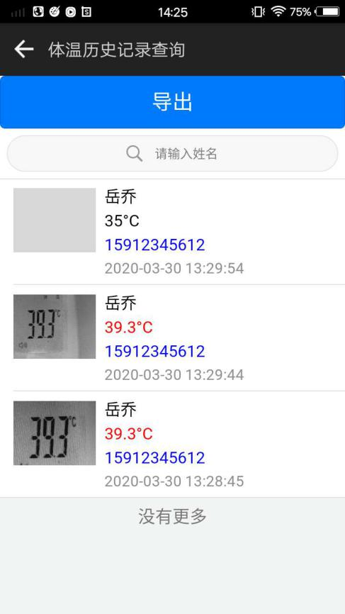
测温汇总
学校系统管理员，可通过管理端查看、导出所有人员体温记录。

Slide 9
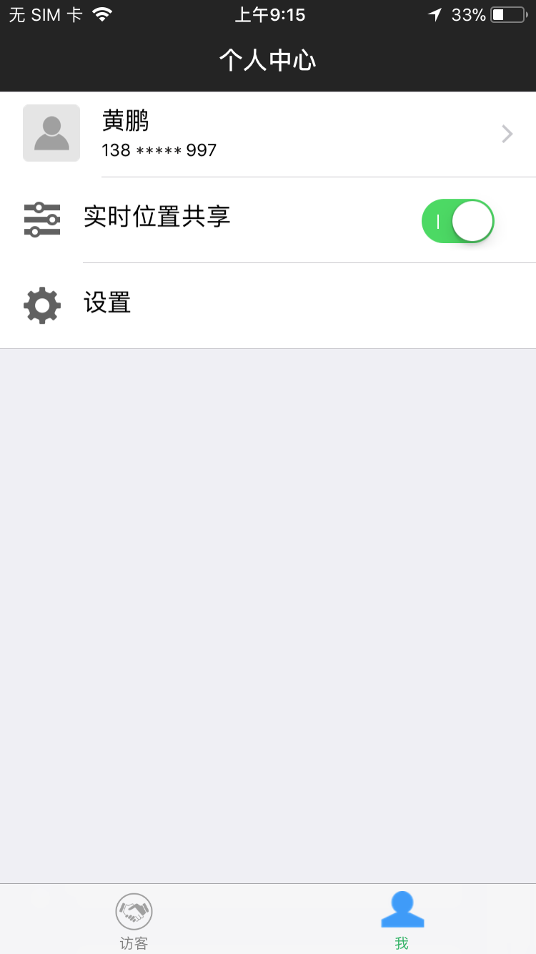
场景2
位置跟踪
在特殊时间段内进行人员位置定位，移动轨迹实时更新。

Slide 10
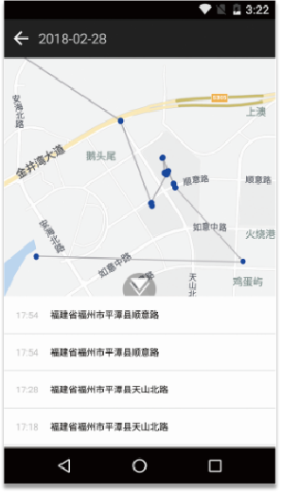


位置补充
检测点记录人员位置信息
校园内拍摄头抓拍人脸，人员身份识别完成位置定位

Slide 11

场景3
移动报警/办公
考勤管理
即时沟通
文档管理
基于云脉通移动办公平台，为高校内部提供高效的团队协作功能。
日程会议
名片管理
工作审批

Slide 12
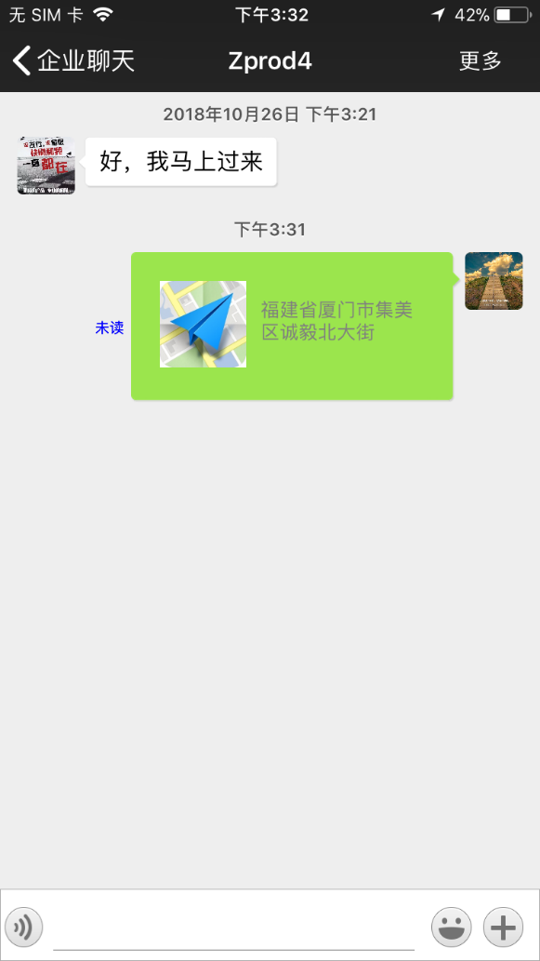
消息推送
借助硬件进行体温检测时，若出现人员体温异常场景报警，并推送消息通知管理人员。

Slide 13
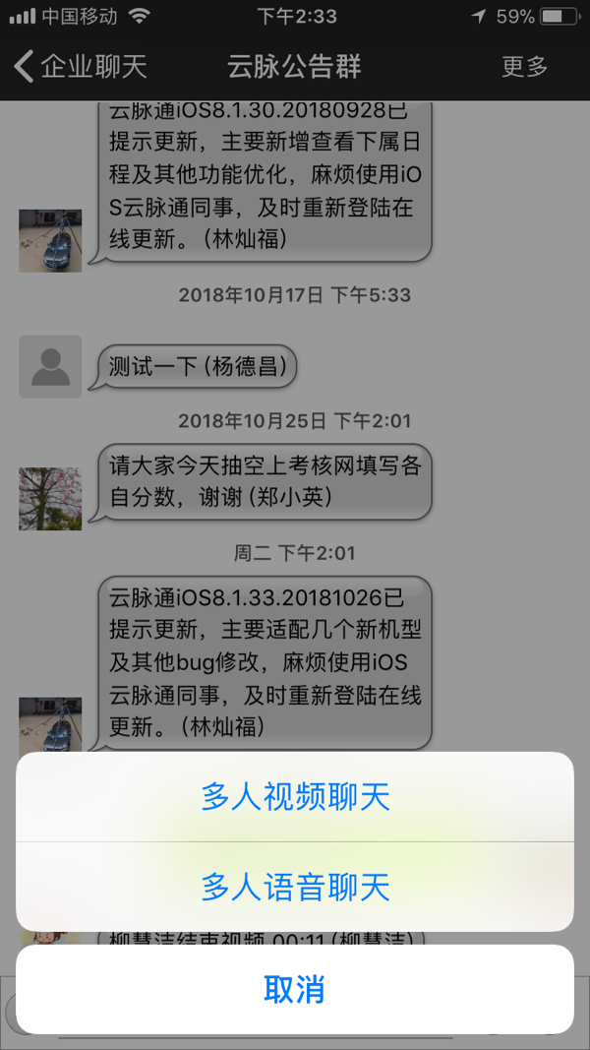
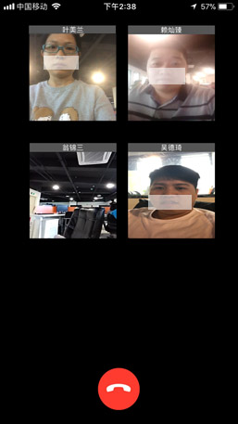
视频会议
双向视频会议，满足师生在疫情期间各类工作学习会议需求。
访客到访，扫描被访人员二维码，快速与企业前台单/双向视频对讲，确认身份、人工协助。

Slide 14
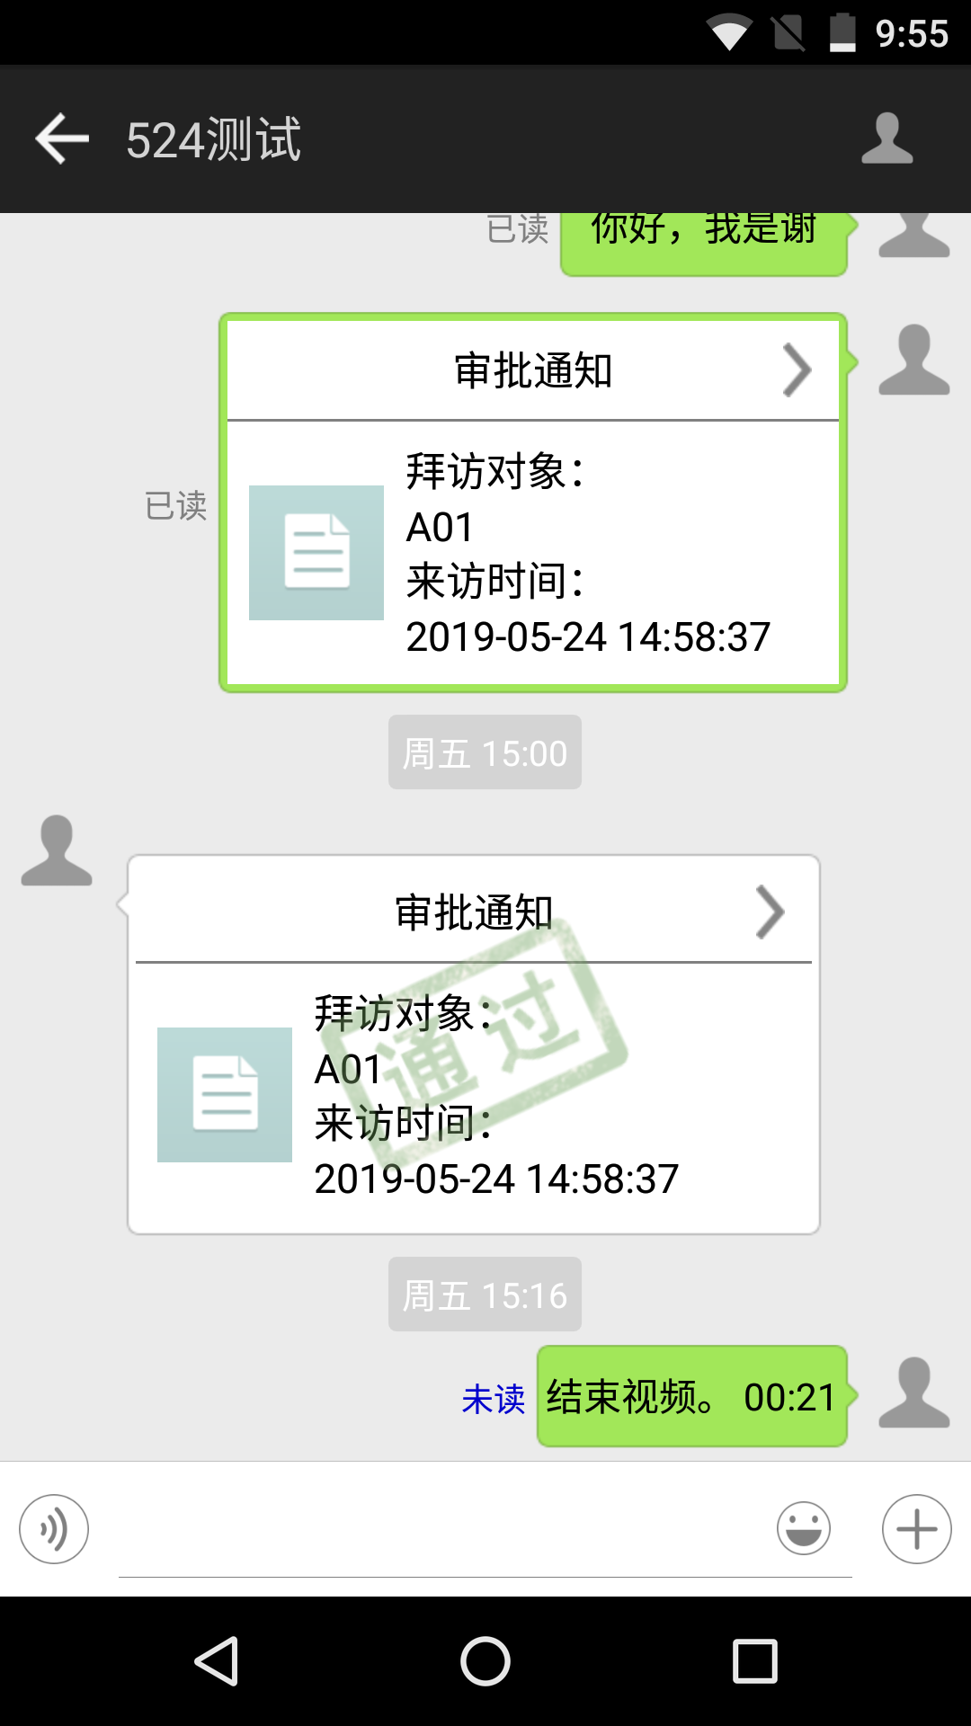
移动审批
报销、采购、工作申请等日常审批均可在手机端完成，办公更高效。
访客预约，系统自动推送申请信息给被访人进行审核。

Slide 15
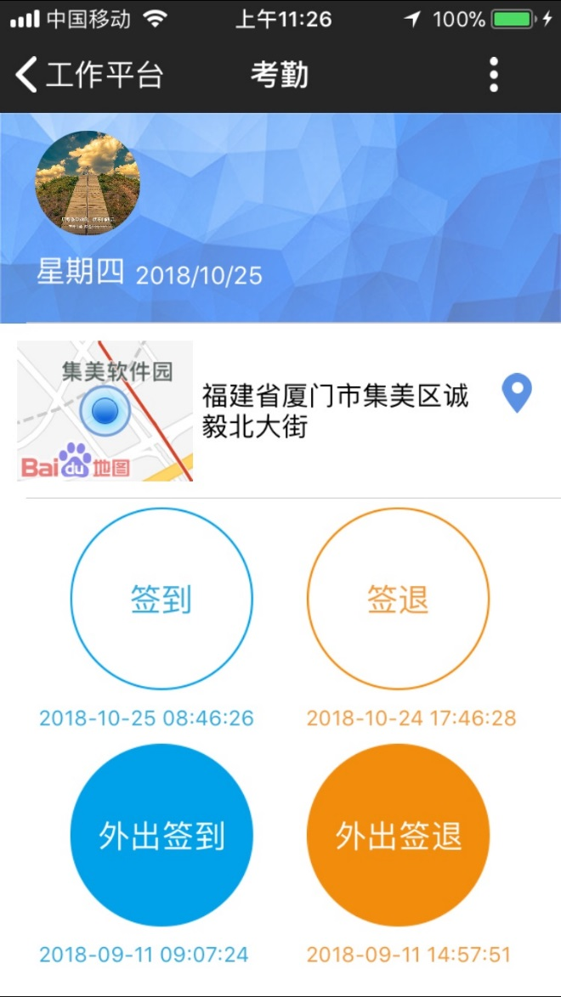
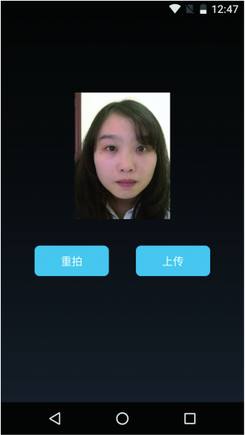
考勤打卡
提供活体检测机制，有效消除管理者对于使用照片、视频进行代打卡作弊的担忧。
实时描绘员工行程轨迹，主管人员可查询人员轨迹地图，实时掌握人员在岗状态和工作行程。

Slide 16
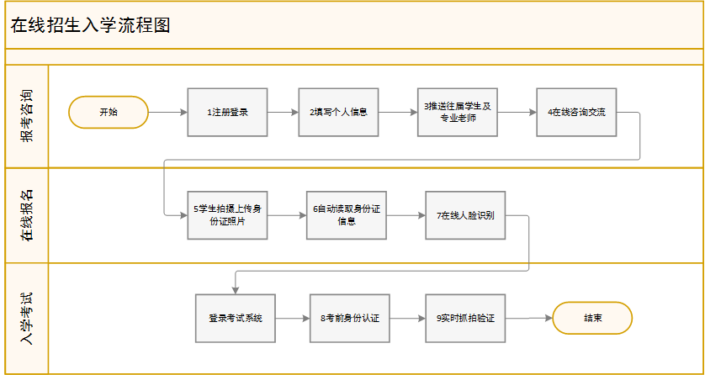
场景4
在线招生入学

Slide 17
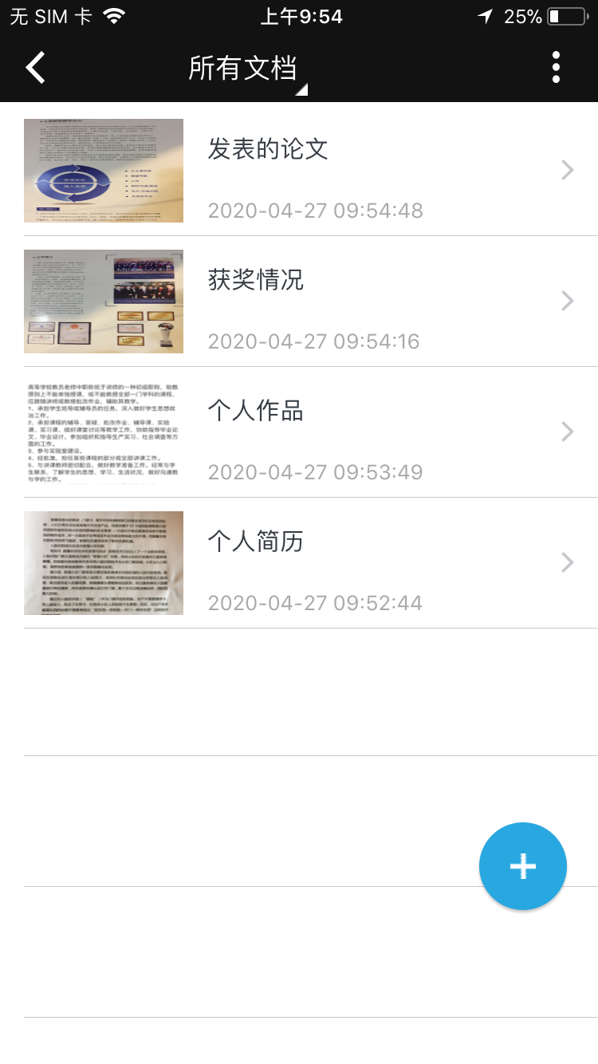
个人档案
借助文档管理，学生/老师可拍照上传学历相关资料，建立个人档案库。

Slide 18
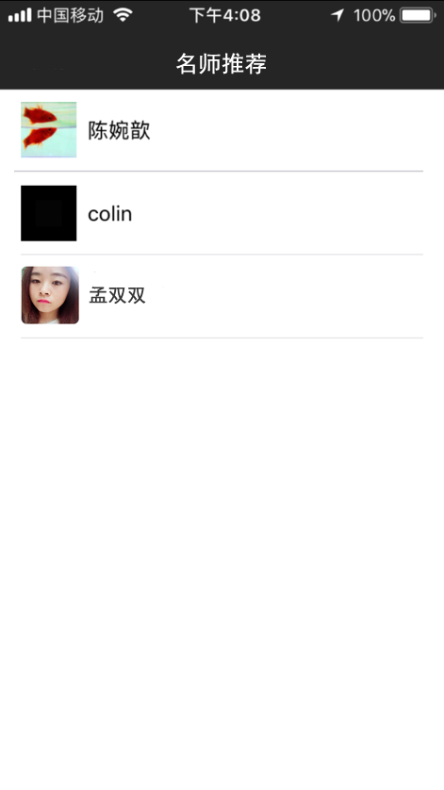
名师推荐
通过档案等信息的分析，系统为其推荐相关专业及领域的老师。

Slide 19
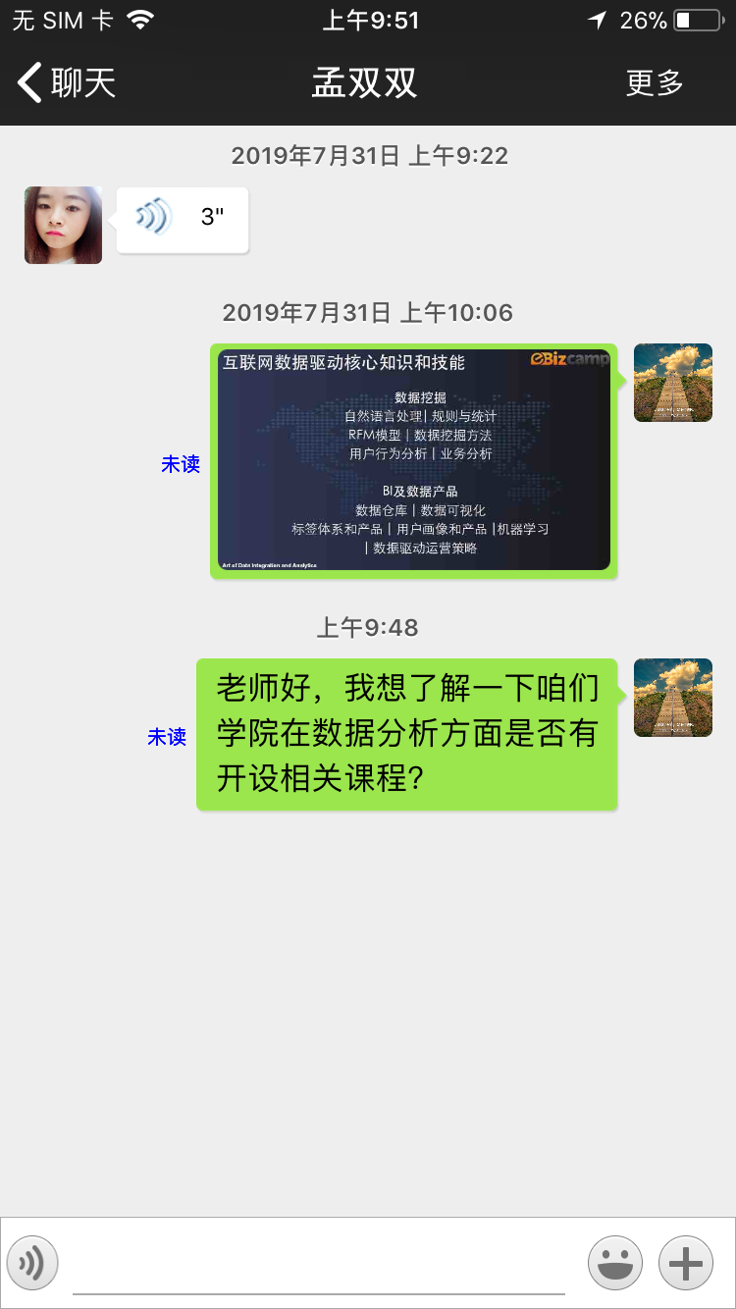
在线咨询
文字、图片、语音、文件等形式灵活的即时沟通方式，为学生与老师建立起有效的沟通途径。

Slide 20
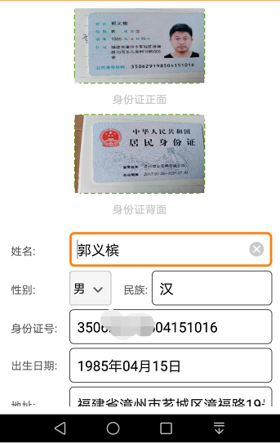
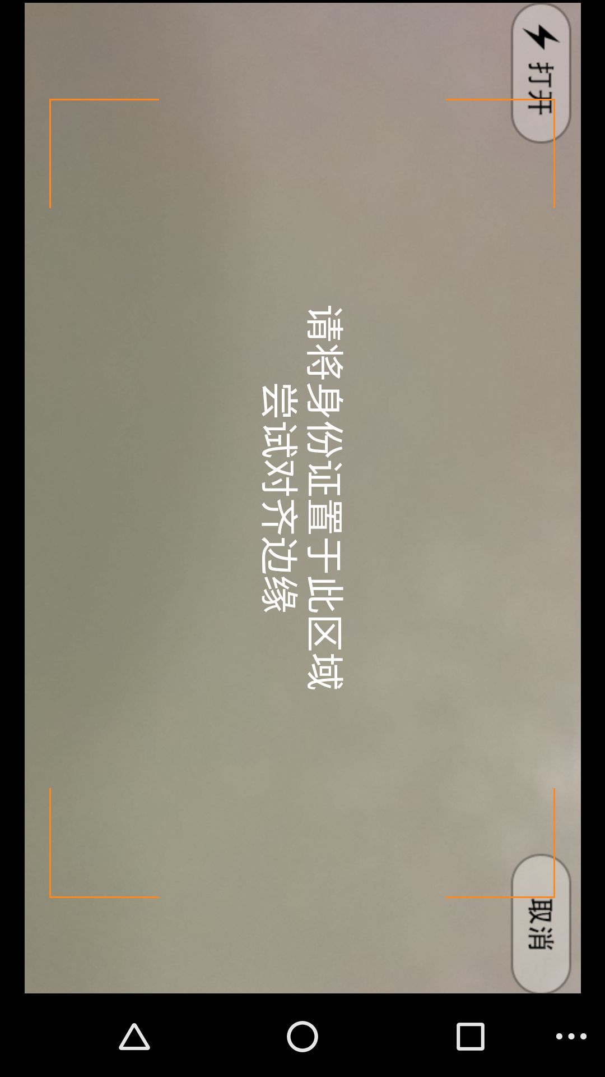
在线报名身份读取
通过上传的身份证正反两面照片，系统智能读取出姓名、证件号、民族、性别、出生日期、户籍地以及身份证照片等基本信息，完美替代身份证读卡器。

Slide 21
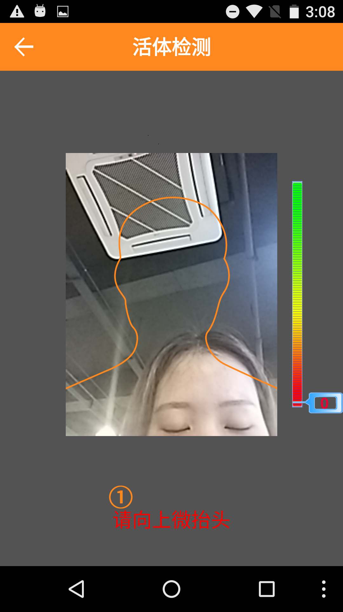
在线报名人脸识别
采用人脸识别+活体检测技术识别当前报名学生和智能识别的身份证照片是否为同一人，解决招生过程中替报、误报的问题。

Slide 22
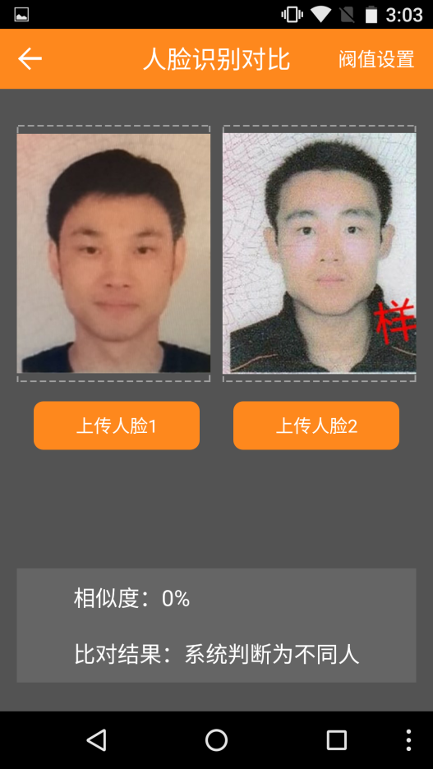
考前身份认证
学生进入考试之前，采用人脸识别+活体检测技术，确保参加考试的必须是本人，防止考试中替考等问题。如果是本人系统提示识别通过学生才能进行入学考试。

Slide 23
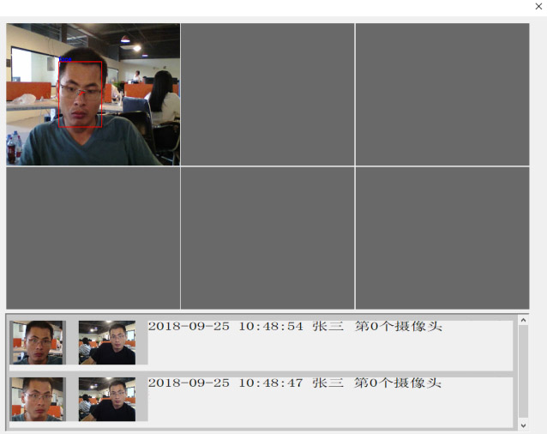
实时抓拍验证
在考试过程中，系统会对学生考试状态进行实时抓拍，严防学生在考试过程中作弊问题以及替考等问题。
考试结束后，管理员可以调取学生的抓拍记录，进行逐一核对。

Slide 24
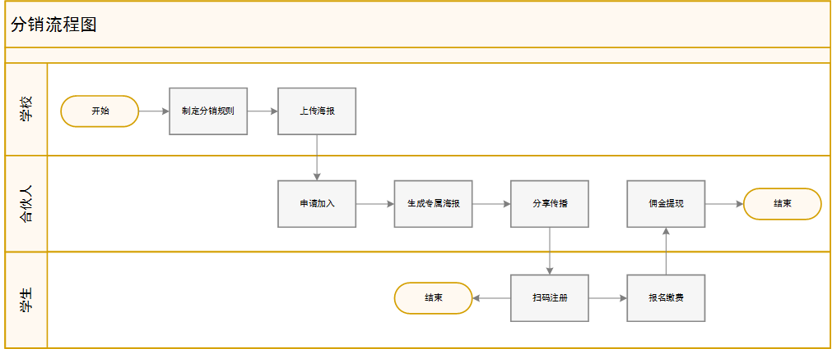
场景5
码链营销

Slide 25
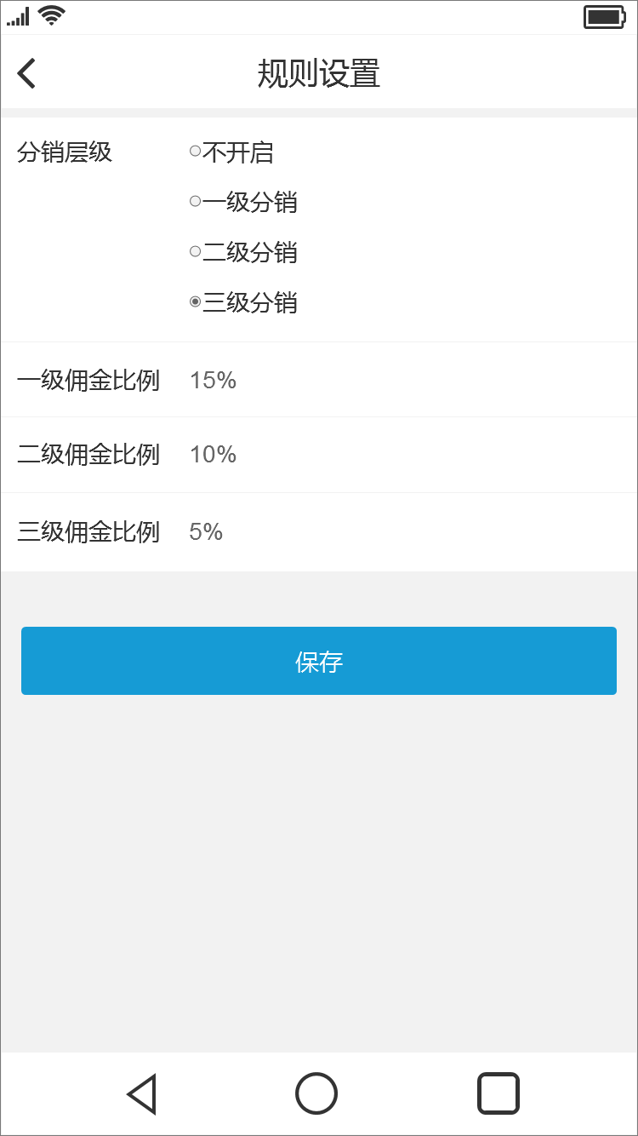
分销规则设置
通过衡量利润情况，设定合理的佣金比率。

Slide 26
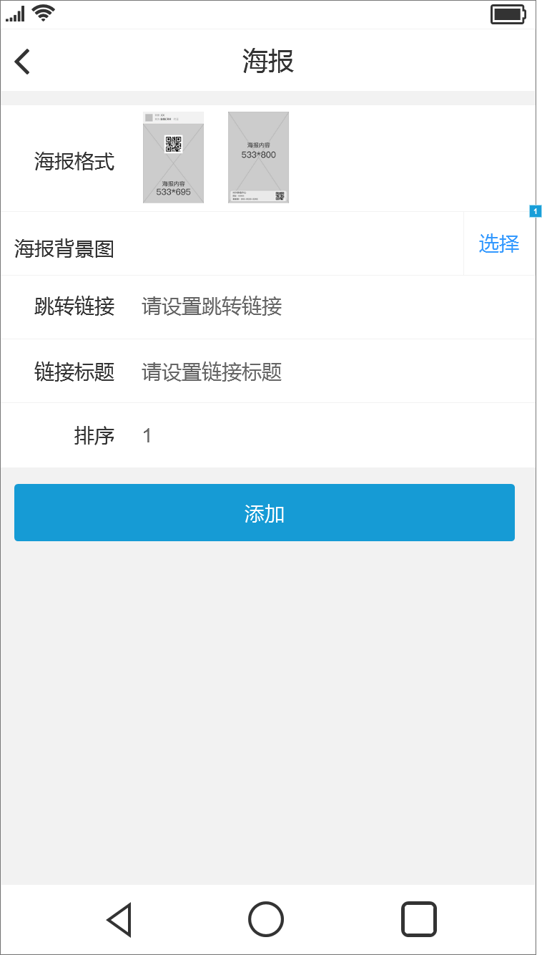

上传海报
选择对应的海报格式，上传海报。
可设置海报的跳转链接与链接标题。
排序设置靠前的海报，在展示给合伙人选择海报模板生成时会靠前展示。

Slide 27
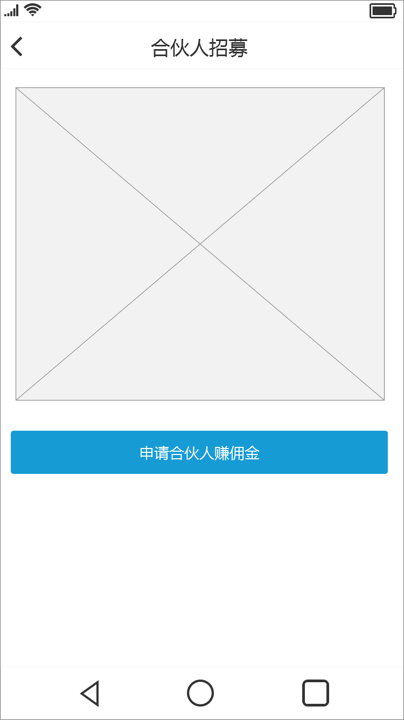
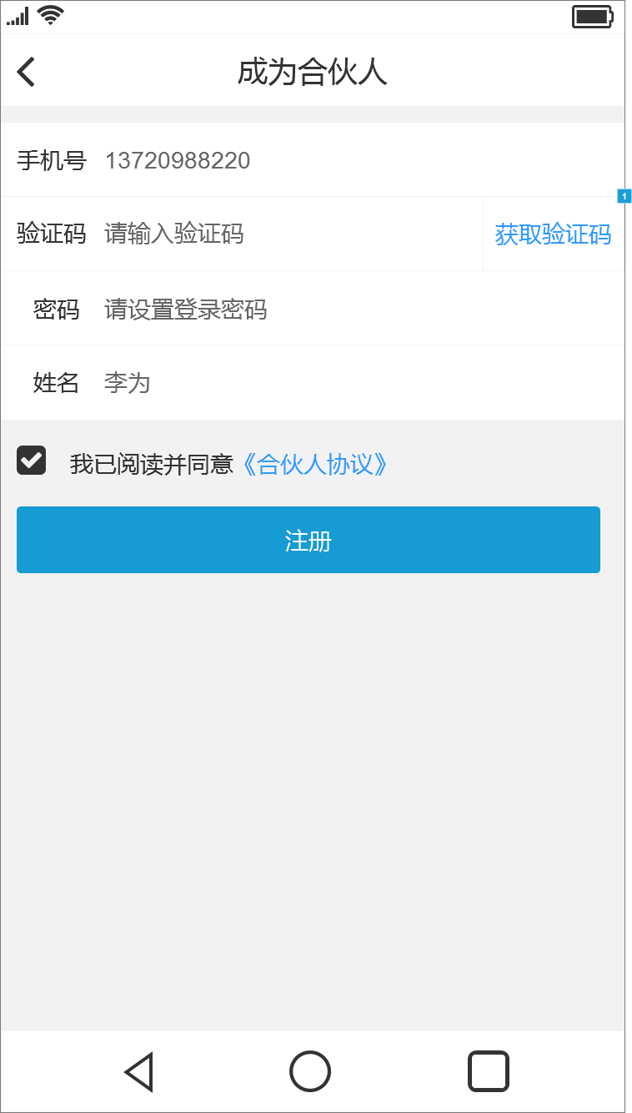
申请成为合伙人
进入合伙人申请页；
填写资料，完成申请。

Slide 28
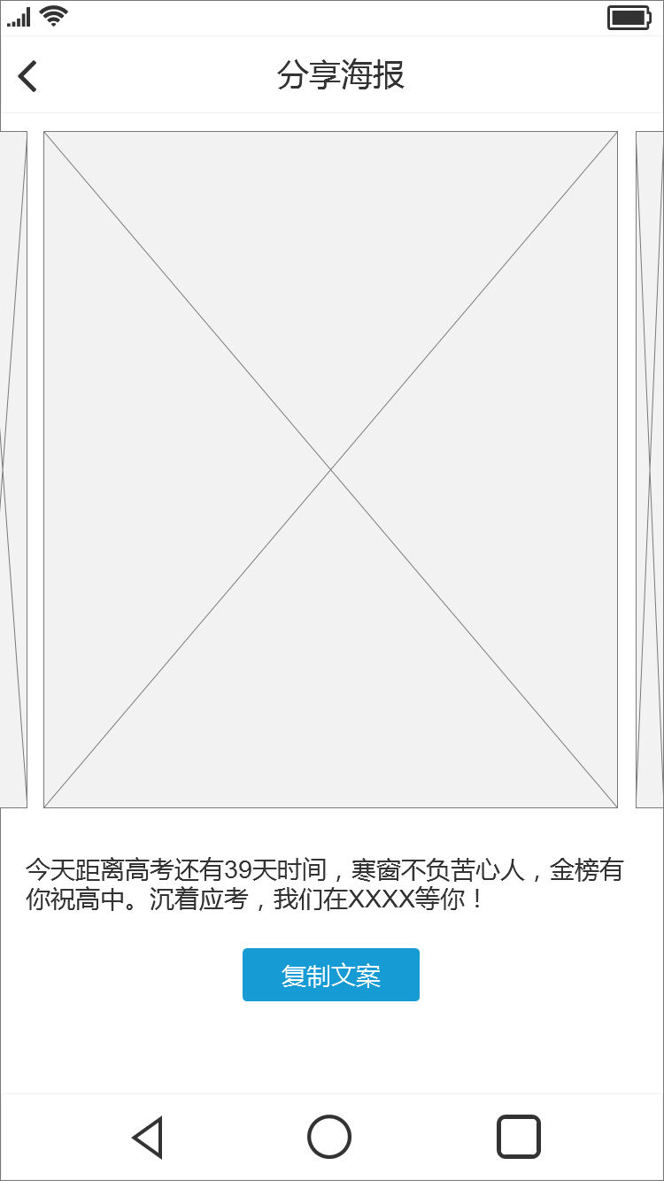
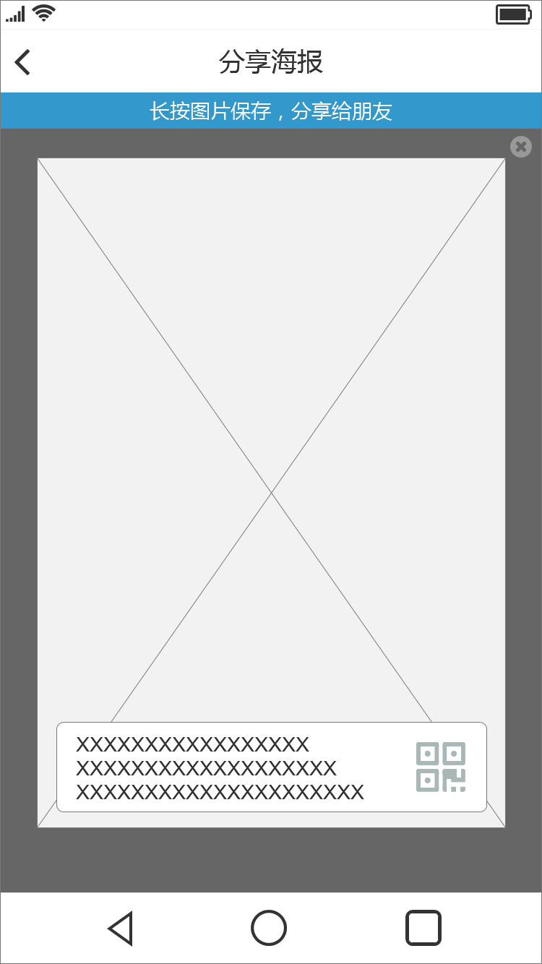
合伙人自行生成海报
点击合伙人中心-我的海报；
选择海报模板，点击小图，获取带二维码的完整海报，保存到手机。
选择文案，点击复制后，将海报图片及文案分享给朋友。

Slide 29
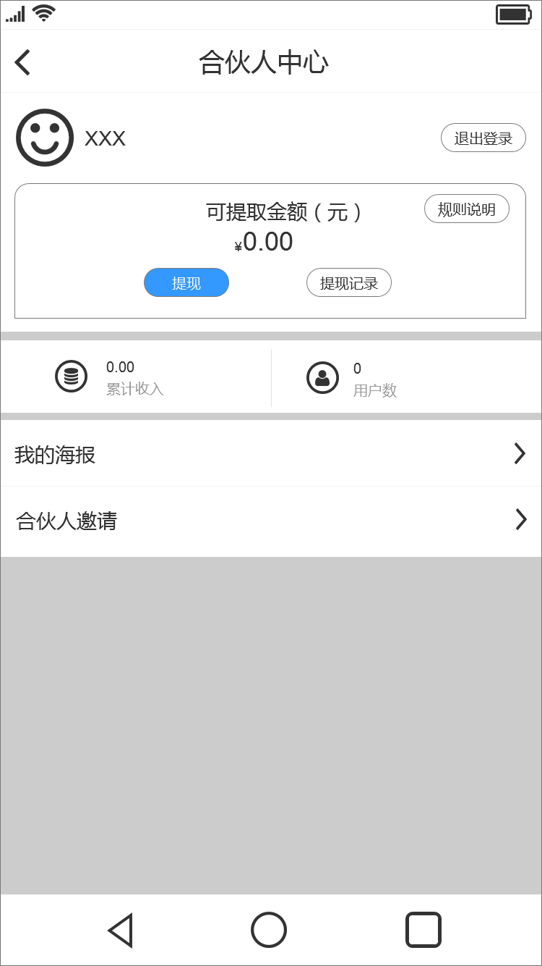
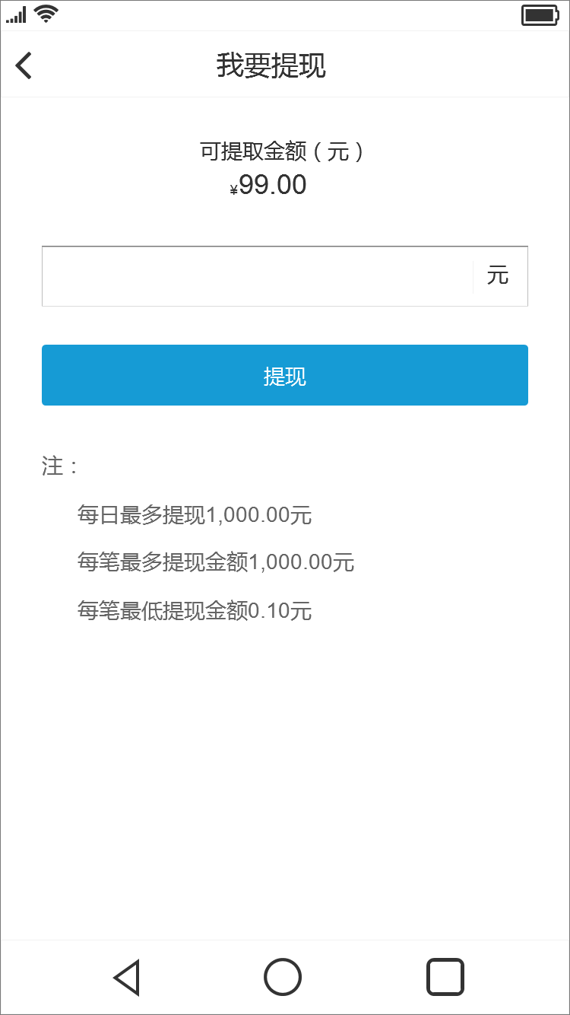
佣金提现
进入“合伙人中心”；
点击“提现”。

Slide 30
THANK YOU
厦门云脉技术有限公司
www.yunmai.com

